Slide 1

나눔명조
나눔고딕
나눔바른고딕
모두에게
이동의 자유를
ATC
정보통신 | 프로젝트
5조
문은서 :: 윤수화
정성운 :: 허성진

Slide 2
나눔명조
나눔고딕
나눔바른고딕
개요
소리 인식 | 머신러닝
목차
네비게이션 | HUD
어플 | 서버
H/W

Slide 3







개요
나눔명조
나눔고딕
나눔바른고딕
for
[ ATC ]
+
(Audio-Tactile Conversation)

Slide 4

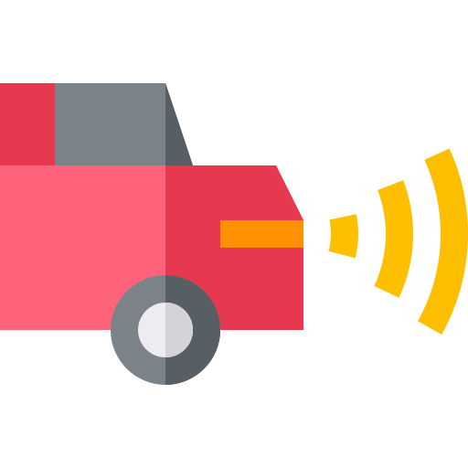





소리인식
나눔명조
나눔고딕
외부소리 감지
나눔바른고딕
머신러닝
TensorFlow
Mfcc
::
::
CNN
Librosa

Slide 5

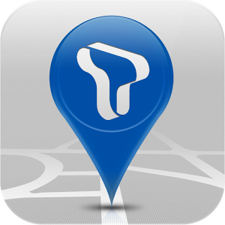

네비게이션
나눔명조
Naver
Kakao
나눔고딕
Google
T Planet
나눔바른고딕
위치 기반 서비스만 제공
(길 안내 정보 X)
다양한 기능 제공
그러나 회전 정보를 따로 제공X
해외기업,
국내 방침상 API에
국내 길안내 기능을 포함X
TurnType() 파라미터를 통해
방향 정보 제공
but
길안내 기능은 하루에 한 건 무료
HUD
HUD
LED
Turn By Turn

Slide 6


어플|서버
나눔명조
나눔고딕
나눔바른고딕
[ App ]
[ Server ]
| 네비게이션 |
| 기록 저장 |
| 서버로 기록 전송 |
| Turn변수, HUD 출력 |

Slide 7
H / W
나눔명조
나눔고딕
나눔바른고딕

